Slide 1
常用电子元器件的识别与数字万用表基本操作的快速入门
大连理工大学开发区校区

Slide 2
主要内容概述
实验箱简介
常用电子元器件简介
数字万用表的基本操作
发光二极管LED驱动实验

Slide 3
实验箱简介
1. 实验箱参考资料
本课程目前使用的实验箱是“THDM-1型数电模电实验箱”。
实验设备的生产厂家，杭州天煌教仪的网址：www.tianhuang.cn。
实验教程《现代电子技术基础实践》（以下简称“实验教程”）第一部分 第1章 THDM-1型模拟与数字电路实验箱。

Slide 4
实验箱简介（续）
2. 实验箱俯视图

Slide 5
实验箱简介（续）
3.电源总开关（位于实验箱的左上角）
当开关置于“开”的状态，红色指示灯亮，整个实验箱处于通电的工作状态。
当开关置于“关”的状态，红色指示灯灭，整个实验箱处于断电的工作状态。

Slide 6
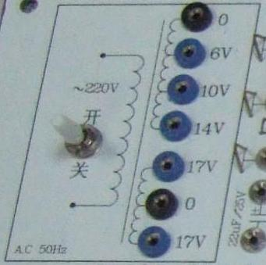
实验箱简介（续）
4.交流供电AC50Hz（电源总开关的下方）
当左侧“~220V”开关置于“开”的状态时，右侧上方的副线圈会输出有效值为6V、10V、14V的50Hz工频交流电压；右侧下方输出两路有效值为17V的正弦交流电压。

Slide 7
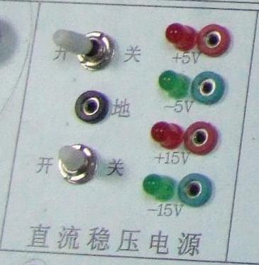
实验箱简介（续）
5.直流稳压电源（位于实验箱的左下角）
开关置于“开”时，±5V红绿LED灯“亮”，灯右侧的红绿插线孔将产生±5V的直流电压，如：红色插线孔与黑色的“地”之间将产生+5V电压差。
控制±15V直流电压输出的拨动开关。

Slide 8
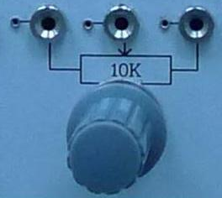
实验箱简介（续）
6.实验箱上的电位器（直流稳压电源斜上方）
实验箱10K电位器可调端的插线孔。
位于可调端插线孔两侧的插线孔分别连接电位器的两个固定端。
调节电位器旋钮可连续改变可调端与任一固定端之间的电阻值。

Slide 9
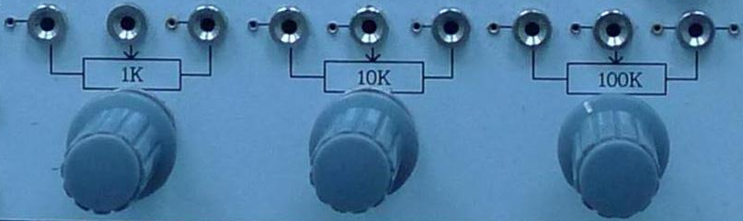
实验箱简介（续）
6.实验箱上的电位器（续）
实验箱上的1K、100K电位器具有和10K电位器相同的结构和工作原理。

Slide 10
实验箱简介（续）
7.实验箱上的8W电阻（位于AC50Hz右侧）
实验箱上的120/8W电阻安装在电路板的下方，上下两侧的插线孔分接电阻的两端。
实验箱上的240/8W电阻安装在电路板的下方，上下两侧的插线孔分接电阻的两端。

Slide 11
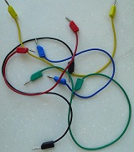
实验箱简介（续）
8.电路实验连接线
实验箱配有红、绿、蓝、黄、黑5种不同长度的实验用连接线，通过每条连接线两端的插头与实验箱上的插线孔连接，可在实验过程中，按设计好的电路原理图搭接电路完成实验。

Slide 12
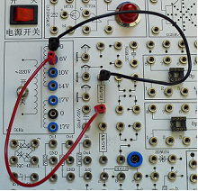
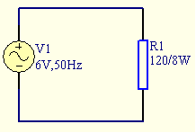
实验箱简介（续）
8.电路实验连接线（续）
简单电路原理图
实验箱上的电路实现。

Slide 13
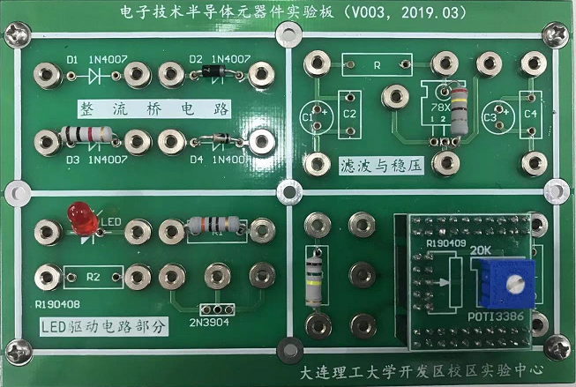
实验箱简介（续）
9.电子技术半导体元器件实验板
在后续的实验中将会有详尽的说明

Slide 14
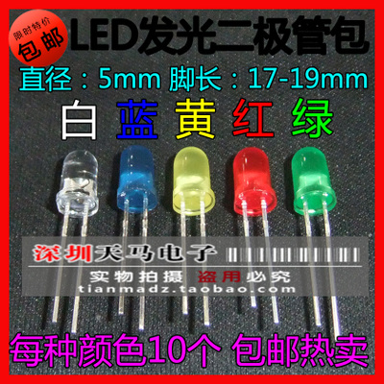
常用电子元器件简介
1. 半导体元件：发光二极管LED
直径5mm的LED记作φ5，那么参数为φ3的LED直径是多少呢？
LED的不同颜色是由其制作的半导体材料所决定的。
正极是长脚还是短脚？请“实验”或“查参数手册”！
思考：如何使LED正常发光？

Slide 15
常用电子元器件简介（续）
1. 半导体元件：发光二极管LED（续）
关于“发光二极管LED”可参阅“实验教程”的第5章和第8章

Slide 16
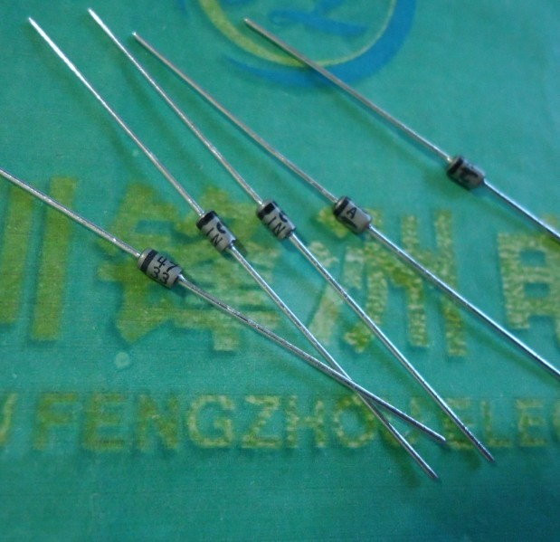
常用电子元器件简介（续）
2. 半导体元件：稳压二极管1N4735
稳压二极管1N4735的色环端。
关于“稳压二极管”可参阅“实验教程”的第8章和第11章

Slide 17
常用电子元器件简介（续）
3. 半导体元件：整流二极管1N4007
整流二极管1N4007的色环端。
关于“整流二极管”可参阅“实验教程”的第6章、第8章和第13章

Slide 18
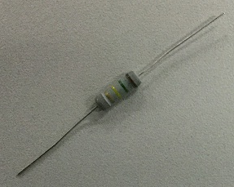
常用电子元器件简介（续）
4. 电阻元件：以150K/1W为例
棕色环，代表：1。
绿色环，代表：5。
黄色环，代表：4。
白色环，误差色环。
关于“电阻元件”可参阅“实验教程”的第8章

Slide 19
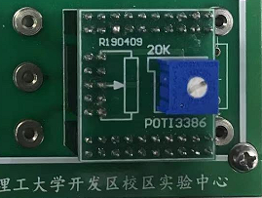
常用电子元器件简介（续）
5. 电位器元件：以3386型20K为例
实验板上对应电位器固定端的插线孔
图中电位器右边标注“203”表明此电位器标两固定端之间的阻值为：20×10³=20K
实验板上对应电位器另一固定端的插线孔

Slide 20
常用电子元器件简介（续）
5. 电位器元件：以3386型20K为例（续）
实验板上对应电位器可调端的插线孔
用一字螺丝刀调节电位器顶部旋钮使可调端与任一固定端间的阻值在0-20K间变化

Slide 21
常用电子元器件简介（续）
6. 更多元件
晶体三极管元件，可参照第12章
电容元件，可参照第13章
集成电路元件如集成稳压器、集成运放，可参见第13、14章

Slide 22
数字万用表的基本操作
1. 数字万用表参考资料（以UT39A为例）
访问生产厂家（优利德）的网址：http://www.uni-trend.com.cn，可找到UT39A型数字万用表的中英文使用说明书。
UT39A型数字万用表中文使用说明书文件：UT39ABC-cn-sms.pdf。
UT39A型数字万用表英文使用说明书文件：UT39 ABC -Manual-en.pdf。

Slide 23
数字万用表的基本操作（续）
2.UT39A的操作面板
LED显示屏
红黑表笔插孔部分
保持按钮
电源开关
量程选择开关

Slide 24
数字万用表的基本操作（续）
3.红黑表笔的通用接法
万用表黑表笔在使用时应插在操作面板的“COM”口上。
当红表笔接“VΩ…”口，可进行电压、电阻、二极管及通断测试。

Slide 25
数字万用表的基本操作（续）
3.红黑表笔的通用接法（续）
当红表笔插在万用表其它两个插孔“A”、“μAmA”时，可进行电流测量。本实验课程不涉及这方面的操作，详细可参阅万用表的使用说明书。

Slide 26
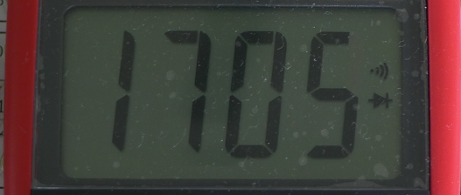
数字万用表的基本操作（续）
4. LED显示屏
万用表的LED显示屏可显示当前所正在执行的操作，如：本图中的“通断/二极管”测试。
也可显示所测信号的数值，如：本图中为发光二极管正向导通压降1705mV。
读懂显示屏是熟练掌握万用表操作的必备条件。

Slide 27
数字万用表的基本操作（续）
4. LED显示屏
万用表的LED显示屏可显示当前所正在执行的操作，如：本图中的“通断/二极管”测试。
也可显示所测信号的数值，如：本图中为发光二极管正向导通压降1705mV。
读懂显示屏是熟练掌握万用表操作的必备条件。

Slide 28
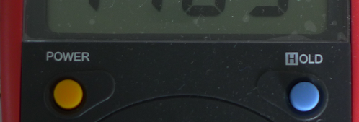
数字万用表的基本操作（续）
5.电源开关
UT39A具有自动关机功能，仪表工作约15分钟左右时会进入休眠状态。此时，重复按动电源开关两次可重新开启万用表电源。
显示屏下方左侧是黄色的电源（POWER）开关，使用万用表之前必须按下。

Slide 29
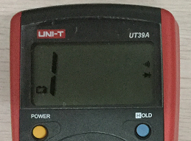
数字万用表的基本操作（续）
5.电源开关（续）
万用表电池电量不足的显示符号，出现时表明需要更换电池，每次开机时请检查。

Slide 30
数字万用表的基本操作（续）
6.数据保持按钮
按下“HOLD”键，LED显示屏上保持显示当前测量值，再次按下则退出“保持”状态，这一功能在测量数据有轻微跳变时使用。
显示屏下方右侧是蓝色的数据保持（HOLD）按钮，按下可进入“数据保持”。

Slide 31
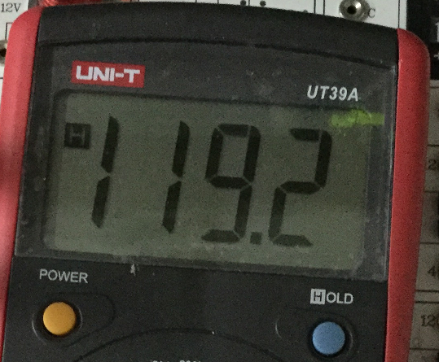
数字万用表的基本操作（续）
6.数据保持按钮（续）
按下数据保持按钮后，“H”显示在万用表的LED显示屏上，此时测量数据被锁定。

Slide 32
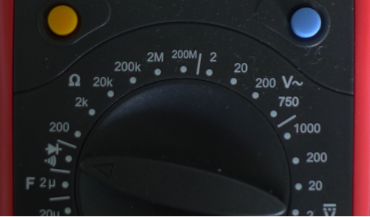
数字万用表的基本操作（续）
7. 量程选择开关
目前，量程开关的箭头指向了“二极管/通断”测试挡位，此时，可使用万用表对二极管和电路连接的通断性能进行测试。
带有“Δ”箭头、可顺时/逆时针旋转的量程开关。

Slide 33
数字万用表的基本操作（续）
7. 量程选择开关（续）
“Ω”部分（即欧姆挡）有200、2K等六种挡位。如果“Δ”指向200，则意味着此时能够测量的电阻元件最大阻值应小于200欧姆。
开关“Δ”指向“Ω”部分，可进行电阻元件的测量。

Slide 34
数字万用表的基本操作（续）
7. 量程选择开关（续）
请注意：
在测量电路中的电阻时，应首先关断电路电源，否则，带电测量会烧毁万用表的“Ω”部分，即欧姆挡。
开关“Δ”指向“Ω”部分，可进行电阻元件的测量。

Slide 35
数字万用表的基本操作（续）
7. 量程选择开关（续）
如果不特别指出，万用表所测的交流通常是“低频正弦波的有效值”，类似“Ω”挡，交流电压挡“V~”部分也有2V、20V等4个挡位。
开关“Δ”指向“V~”部分，可进行交流电压的测量。

Slide 36
数字万用表的基本操作（续）
7. 量程选择开关（续）
请注意：
不可用低挡位测量高电压，如：不可用2V的交流电压挡测量6V交流正弦信号，否则会烧毁万用表的交流电压挡！
开关“Δ”指向“V~”部分，可进行交流电压的测量。

Slide 37
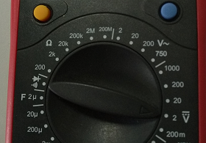
数字万用表的基本操作（续）
7. 量程选择开关（续）
请注意：
同于交流电压挡，也不可用低挡位测量高电压，如：不可用200mV挡位测量+5V，否则会烧毁万用表的直流电压挡！
目前开关“Δ”指向的是直流电压挡的“2V”量程。

Slide 38
数字万用表的基本操作（续）
7. 量程选择开关（续）
本实验课程涉及到的量程选择范围仅限于交直流电压测量、电阻测量和二极管/通断测试这几种，更多量程选择和功能应用请详见使用说明书。

Slide 39
数字万用表的基本操作（续）
8. 典型测量实例1：直流电压的测量
请确认万用表的红、黑表笔已正确地接好。

Slide 40
数字万用表的基本操作（续）
8. 典型测量实例1：直流电压的测量（续）
将实验箱的总“电源开关”置于“开”的位置。

Slide 41
数字万用表的基本操作（续）
8. 典型测量实例1：直流电压的测量（续）
将直流稳压电源±5V的开关置于“开”的位置。

Slide 42
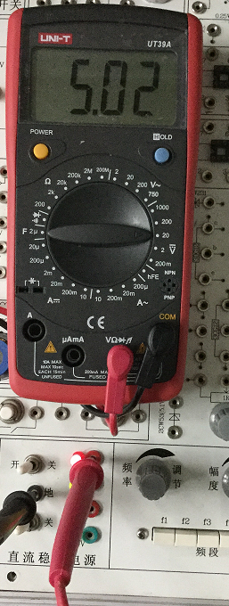
数字万用表的基本操作（续）
8. 典型测量实例1：直流电压的测量（续）
万用表显示屏显示“5.02”
将量程开关拨至直流电压挡的20V量程。
万用表黑表笔接“地”
万用表红表笔接“+5V”

Slide 43
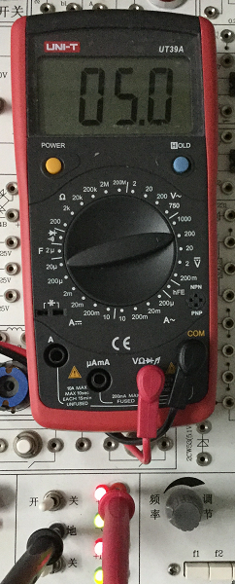
数字万用表的基本操作（续）
8. 典型测量实例1：直流电压的测量（续）
万用表显示屏变为“05.0”
将量程开关切换至直流电压挡的200V量程。
万用表黑表笔仍接“地”
万用表红表笔仍接“+5V”

Slide 44
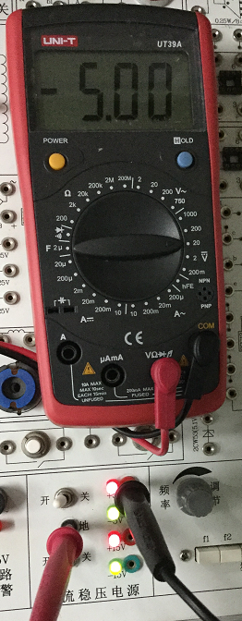
数字万用表的基本操作（续）
8. 典型测量实例1：直流电压的测量（续）
万用表显示屏变为“-5.00”
将量程开关切换至直流电压挡的20V量程。
万用表红表笔变为接“地”
万用表黑表笔变为接“+5V”

Slide 45
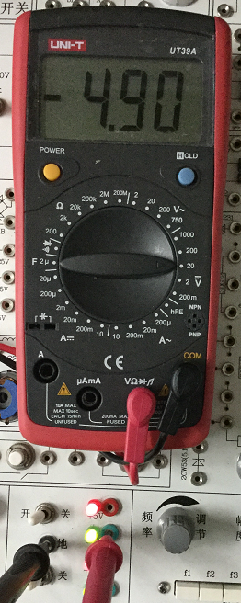
数字万用表的基本操作（续）
8. 典型测量实例1：直流电压的测量（续）
万用表显示屏显示“-4.90”
将量程开关拨至直流电压挡的20V量程。
万用表黑表笔接“地”
万用表红表笔接“-5V”

Slide 46
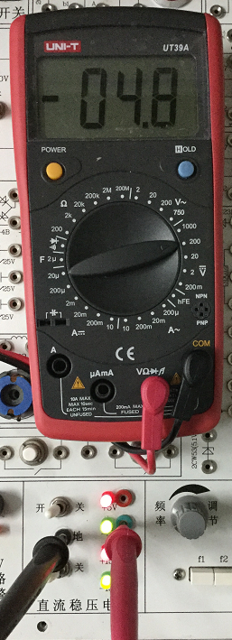
数字万用表的基本操作（续）
8. 典型测量实例1：直流电压的测量（续）
万用表显示屏显示“-04.8”
将量程开关切换至直流电压挡的200V量程。
万用表黑表笔仍接“地”
万用表红表笔仍接“-5V”

Slide 47
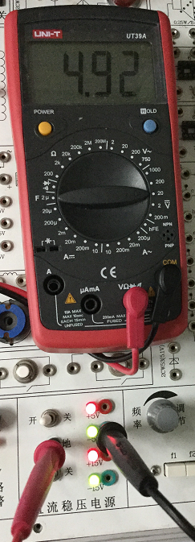
数字万用表的基本操作（续）
8. 典型测量实例1：直流电压的测量（续）
万用表显示屏显示“4.92”
将量程开关切换至直流电压挡的20V量程。
万用表红表笔变为接“地”
万用表黑表笔变为接“-5V”

Slide 48
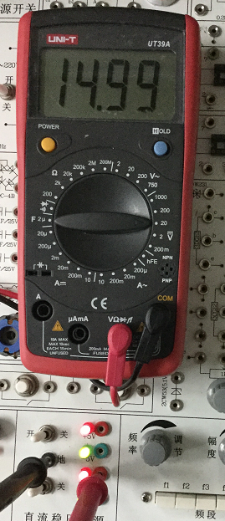
数字万用表的基本操作（续）
8. 典型测量实例1：直流电压的测量（续）
万用表显示屏显示“14.99”
将量程开关拨至直流电压挡的20V量程。
万用表黑表笔接“地”
万用表红表笔接“+15V”

Slide 49
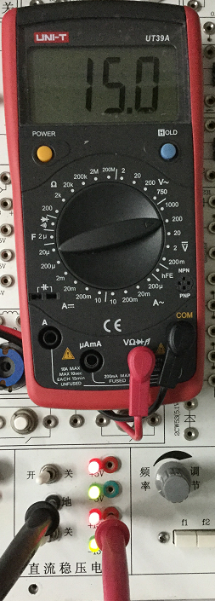
数字万用表的基本操作（续）
8. 典型测量实例1：直流电压的测量（续）
万用表显示屏变为“15.0”
将量程开关切换至直流电压挡的200V量程。
万用表黑表笔仍接“地”
万用表红表笔仍接“+15V”

Slide 50
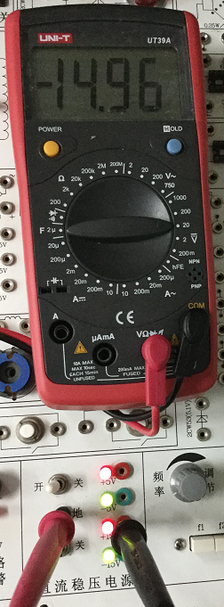
数字万用表的基本操作（续）
8. 典型测量实例1：直流电压的测量（续）
万用表显示屏变为“-14.96”
将量程开关切换至直流电压挡的20V量程。
万用表红表笔变为接“地”
万用表黑表笔变为接“+15V”

Slide 51
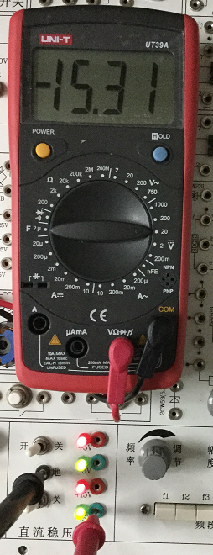
数字万用表的基本操作（续）
8. 典型测量实例1：直流电压的测量（续）
万用表显示屏显示“-15.31”
将量程开关拨至直流电压挡的20V量程。
万用表黑表笔接“地”
万用表红表笔接“-15V”

Slide 52
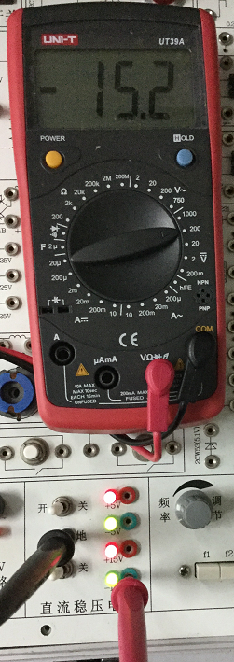
数字万用表的基本操作（续）
8. 典型测量实例1：直流电压的测量（续）
万用表显示屏显示“-15.2”
将量程开关切换至直流电压挡的200V量程。
万用表黑表笔仍接“地”
万用表红表笔仍接“-15V”

Slide 53
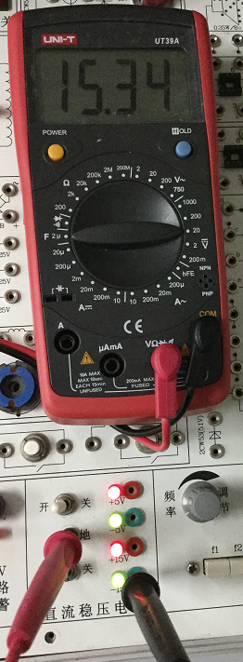
数字万用表的基本操作（续）
8. 典型测量实例1：直流电压的测量（续）
万用表显示屏显示“15.34”
将量程开关切换至直流电压挡的20V量程。
万用表红表笔变为接“地”
万用表黑表笔变为接“-15V”

Slide 54
数字万用表的基本操作（续）
8. 典型测量实例1：直流电压的测量（续）
总结：
使用万用表测量直流电压时，不可选用低于该电压的挡位，但所选挡位过大，测量会不精确。因此，最佳的选择是超过且最接近该电压值的挡位。
交换红黑表笔的位置，测量的结果会不同。因为，直流电压信号是有极性的。

Slide 55
数字万用表的基本操作（续）
8. 典型测量实例1：直流电压的测量（续）
思考并试做：
使用万用表测量直流电压+15V与-15V之间的电压差时，应选用的最佳量程是多少?
交换红黑表笔的位置，观察测量的结果会有什么不同?

Slide 56
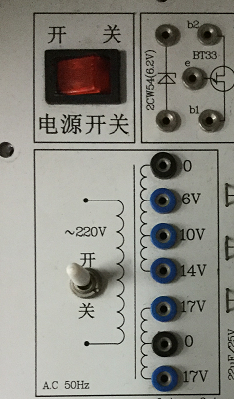
数字万用表的基本操作（续）
9. 典型测量实例2：交流电压的测量
将实验箱的“电源开关”置于“开”
产生有效值为6V、10V、14V的交流输出。
将AC 50Hz 的开关置于“开”
产生两组17V交流输出

Slide 57
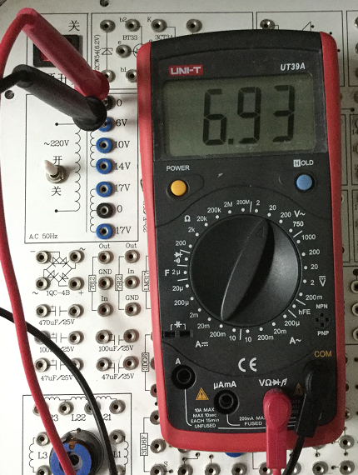
数字万用表的基本操作（续）
9. 典型测量实例2：交流电压的测量
万用表红表笔接交流“0”
万用表显示“6.93”。
将万用表的量程开关切换到交流挡20V挡位。
万用表黑表笔接交流“6V”

Slide 58
数字万用表的基本操作（续）
9. 典型测量实例2：交流电压的测量
思考并试做：
使用万用表测量交流6V时，交换红黑表笔的位置，测量结果会有所不同吗?
请使用万用表其它的交流挡位测量交流6V，比较测量结果可得出应选用的最佳量程是多少?
请交换红黑表笔的位置并且切换不同的交流挡位，测量并观察交流10V、14V和17V。

Slide 59
数字万用表的基本操作（续）
9. 典型测量实例2：交流电压的测量
思考并试做：
请交换红黑表笔的位置并且切换不同的交流挡位，测量并观察两个交流17V插孔之间的交流电压值，并得出所应选用的最佳挡位是什么?

Slide 60
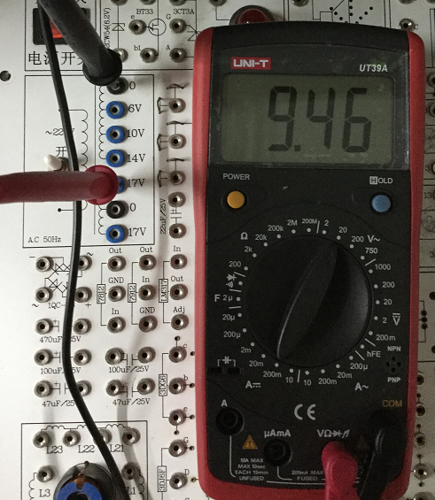
数字万用表的基本操作（续）
9. 典型测量实例2：交流电压的测量
请思考：
左图中所示的测量交流17V的方法的错误之处。

Slide 61
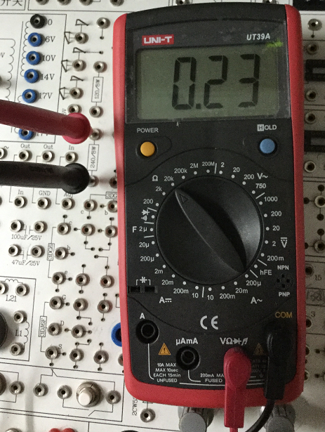
数字万用表的基本操作（续）
10. 典型测量实例3：电阻的测量
左图中所示的是使用万用表的电阻挡20K量程测量实验箱上的240/8W电阻，结果显示0.23，即0.23KΩ，或230 Ω，在实际的电路图上，“Ω”通常省去。

Slide 62
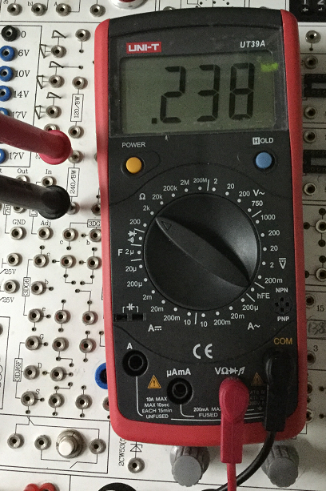
数字万用表的基本操作（续）
10. 典型测量实例3：电阻的测量
左图中所示的是使用万用表的电阻挡2K量程测量实验箱上的240/8W电阻，结果显示.238，即0.238K，或238，显然有效数字多了1位，精度要高于20K挡位时的测量结果。

Slide 63
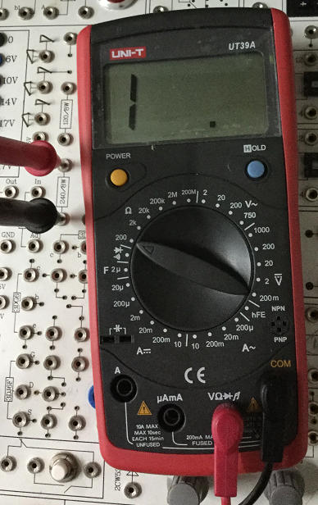
数字万用表的基本操作（续）
10. 典型测量实例3：电阻的测量
左图中所示的是使用万用表的电阻挡200量程测量实验箱上的240/8W电阻，结果显示“1 .”，表示测量超出了最大量程范围，无法正确读数。

Slide 64
数字万用表的基本操作（续）
10. 典型测量实例3：电阻的测量
思考并试做：
用万用表测量电阻240/8W，所应选用的最佳电阻挡位是什么?
请用不同电阻挡位测量实验箱上的120/8W电阻，并确定所应选用的最佳挡位。
请用不同电阻挡位测量实验箱上的10K电位器的两固定端之间的阻值，并确定所应选用的最佳挡位。

Slide 65
数字万用表的基本操作（续）
10. 典型测量实例3：电阻的测量
特别提醒：
请勿带电测量电阻，即用万用表的电阻挡测量电路中的电阻时，需要确保在关断电源的情况下进行。否则，不仅不能得到正确的测量结果，还有可能烧毁万用表的电阻挡！！！

Slide 66
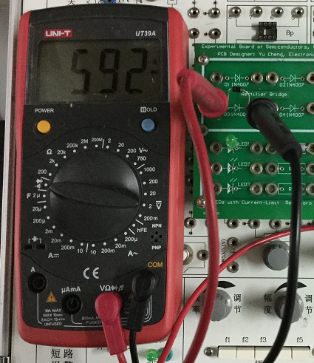
数字万用表的基本操作（续）
11. 典型测量实例4：二极管1N4007测试
正向导通电压“592”（mV）
红表笔接正极（无色环端）
量程指向二极管/通断测试挡
黑表笔接负极（色环端）

Slide 67
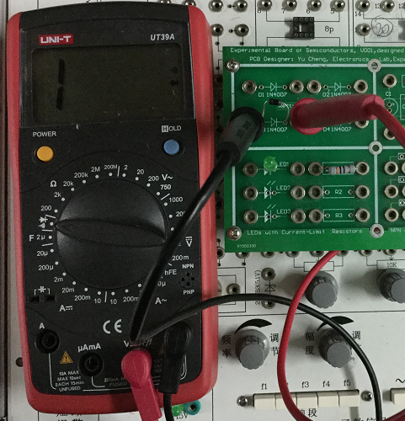
数字万用表的基本操作（续）
11. 典型测量实例4：二极管1N4007测试
显示处于反向截止状态
红表笔接负极（色环端）
黑表笔接正极（无色环端）

Slide 68
UT39A型数字万用表
11. 典型测量实例4：二极管1N4007测试
思考并试做：
如何在事先不知道二极管1N4007哪一端是正负极的条件下利用数字万用表来测试判定?

Slide 69
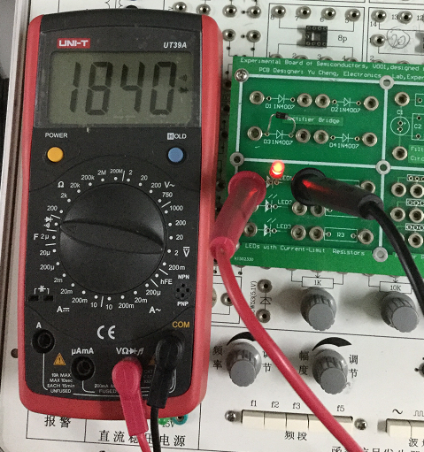
数字万用表的基本操作（续）
12. 典型测量实例5：红色LED测试
正向导通电压“1840”（mV）
红表笔接正极（长引脚端）
量程指向二极管/通断测试挡
黑表笔接负极（短引脚端）

Slide 70
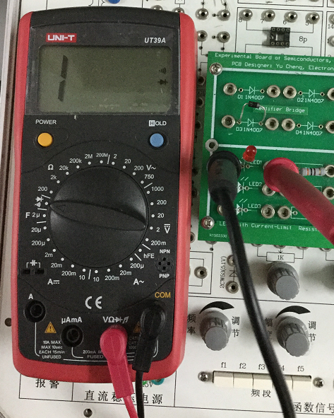
数字万用表的基本操作（续）
12. 典型测量实例5：红色LED测试
显示处于反向截止状态，且LED灭
红表笔接负极（短引脚端）
黑表笔接正极（长引脚端）

Slide 71
数字万用表的基本操作（续）
12. 典型测量实例5：红色LED测试
思考并试做：
如何在事先不知道二极管LED哪一端是正负极的条件下利用数字万用表来测试判定?

Slide 72
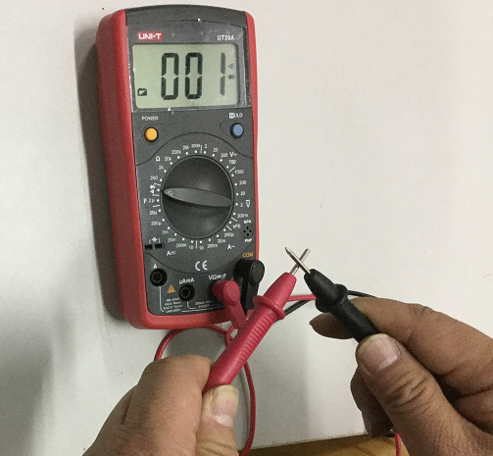
数字万用表的基本操作（续）
13. 典型测量实例6：通断测试
蜂鸣器会鸣响且显示导通
将红黑表笔对接起来
量程指向二极管/通断测试挡

Slide 73
数字万用表的基本操作（续）
13. 典型测量实例6：通断测试
思考并试做：
如何利用万用表的通断测试功能判定电路中的两点是否处于短路状态。
如何利用万用表的通断测试功能判定实验连接线是否导通。

Slide 74
数字万用表的基本操作（续）
13. 典型测量实例6：通断测试
特别提醒：
请勿带电进行通断测试，即用万用表的通断测试挡测量电路中的“连接是否导通”或“存在短路情况”时，需要确保在关断电源的情况下进行。否则，不仅不能得到正确的测试结果，还有可能烧毁万用表的通断测试挡！！！

Slide 75
数字万用表的基本操作（续）
14. 综合测量实践之电路板上的通断测试
请测试下元件D2的左引脚与其左侧的插线孔之间的通断关系，更多测试请自行完成

Slide 76
数字万用表的基本操作（续）
14. 综合测量实践：电阻元件的测量
240电阻
测量时应根据色环识别电阻的标称值
1K电阻
300电阻
150K电阻

Slide 77
数字万用表的基本操作（续）
14. 综合测量实践：20K电位器元件的测量
测量电位器两固定端间的电阻值
测量同时观察元件侧面“203”的标称信息

Slide 78
数字万用表的基本操作（续）
14. 综合测量实践：20K电位器元件的测量
测量电位器可调端与固定端间的电阻值
观测同时用一字螺丝刀调节电位器顶部旋钮

Slide 79
数字万用表的基本操作（续）
14. 综合测量实践：二极管元件的测试
1N4007
1N4735
红色LED
测试同时请关注二极管的元件特性

Slide 80
发光二极管LED驱动实验
1. 实验内容简介
在Proteus仿真环境下实现实验教程第85页如图6.46所示的发光二极管LED驱动电路，并运行仿真进行测量。
在实际的实验板上，使用真实的器件建立真实的电路，并且在真实的电路中用数字万用表进行测量。

Slide 81
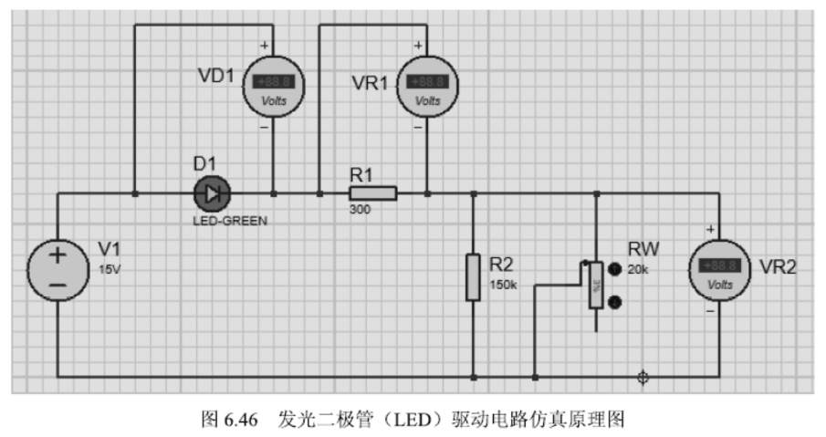
发光二极管LED驱动实验（续）
2. Proteus环境下设计实现的电路原理图
请参见实验教程第85页自行在Proteus环境下设计完成
注意本次实验要求用红色LED

Slide 82
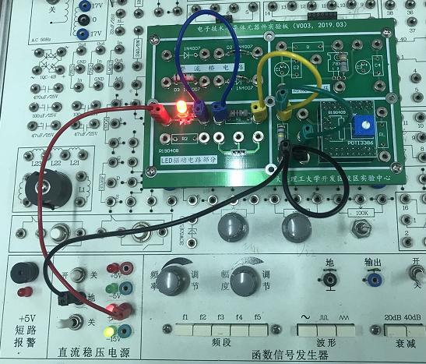
发光二极管LED驱动实验（续）
2. 实际电路的建立
根据Proteus设计的原理图建立的实际电路，请注意图中的连线与原理图中的一一对应关系。

Slide 83
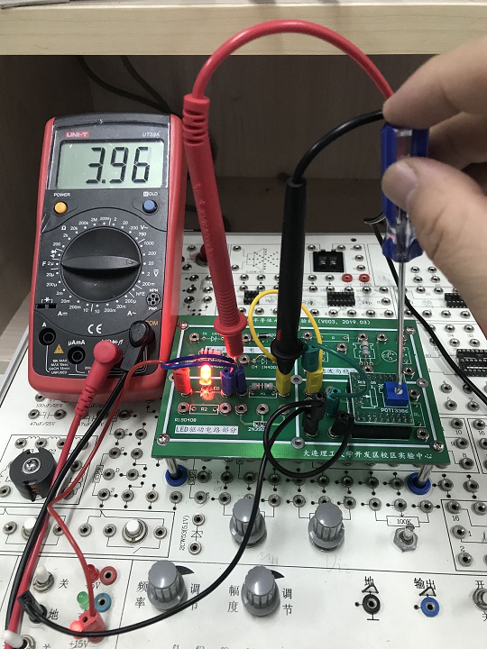
发光二极管LED驱动实验（续）
2. 实际电路的调节与测量
利用万用表的直流电压挡测量300Ω电阻两端的电压，如图所示可知此时电路中流过LED的电流是多少?
请思考：调节20K电位器的旋钮会如何改变流过发光LED的电流值?

